Slide 1
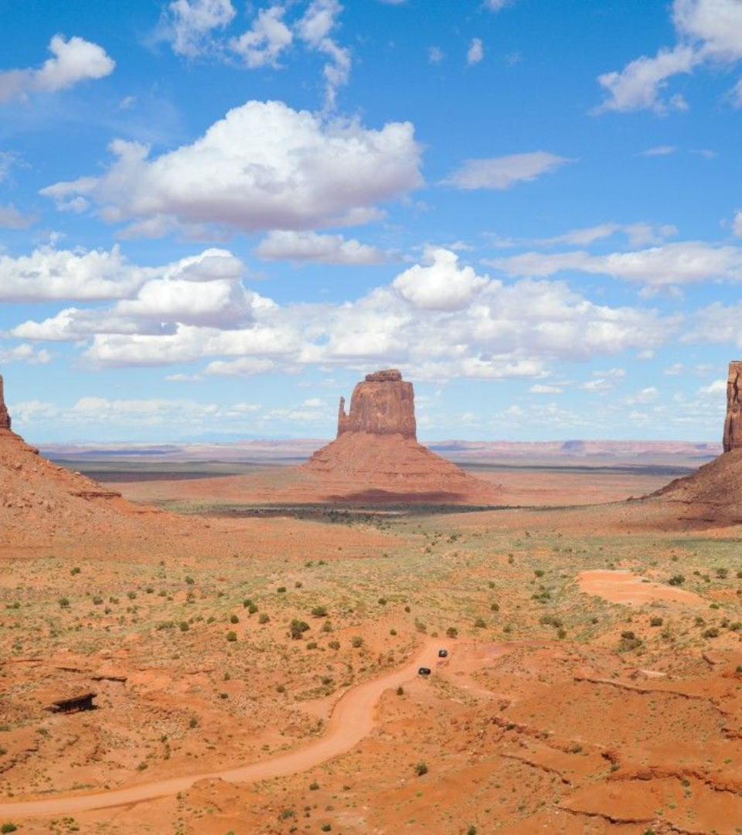
Северная Америка. История открытия и освоения - презентация на урок географии в 7 классе
newUROKI.net
Эта презентация представляет историю открытия и освоения Северной Америки, включая ее географическое положение, природные особенности, и значение в современном мире.
Презентация для урока географии в 7 классе по теме: "Северная Америка. История открытия и освоения"
«Новые УРОКИ» newUROKI.net
Всё для учителя – всё бесплатно!

Slide 2
newUROKI.net
Географическое положение
1
Позиция
2
Климат
3
Горы и равнины
Северная Америка расположена между Тихим и Атлантическим океанами, что обеспечивает ей уникальное географическое положение и разнообразие природных условий.
Климат Северной Америки разнообразен: от арктического на севере до тропического на юге. Это влияет на разнообразие растительности и животного мира.
Северная Америка включает в себя как высокие горные хребты (например, Аппалачи и Рокки), так и обширные равнины (например, Миссисиппская равнина).

Slide 3
newUROKI.net
Крайние точки и координаты Северной Америки
Самая северная точка
мыс Мёрчисон
Самая южная точка
мыс Марьято
Самая западная точка
мыс Принца Уэльского
Самая восточная точка
мыс Сент-Чарльз

Slide 4
newUROKI.net
Очертания берегов и реки
Береговые линии
Водные пути
Северная Америка имеет разнообразные береговые линии, включая величественные утесы и прекрасные пляжи.
Реки, протекающие через Северную Америку, играют важную роль в транспорте и экосистеме.

Slide 5
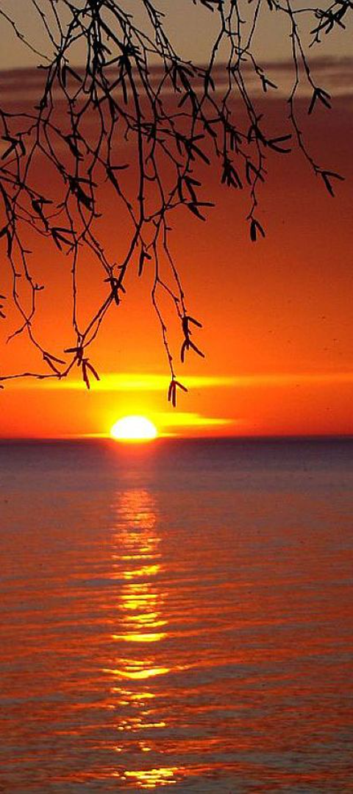
newUROKI.net
Крупнейшие озера и океаны
Великие озёра
Тихий океан
Это пять крупных озер в верхней части континента, которые обладают величественной красотой и значительным водным ресурсом.
Океан, омывающий западное побережье Северной Америки, с огромной водной территорией и множеством островов.
Атлантический океан
Океан, омывающий восточное побережье Северной Америки, олицетворение морского великолепия и трансатлантических путей.

Slide 6
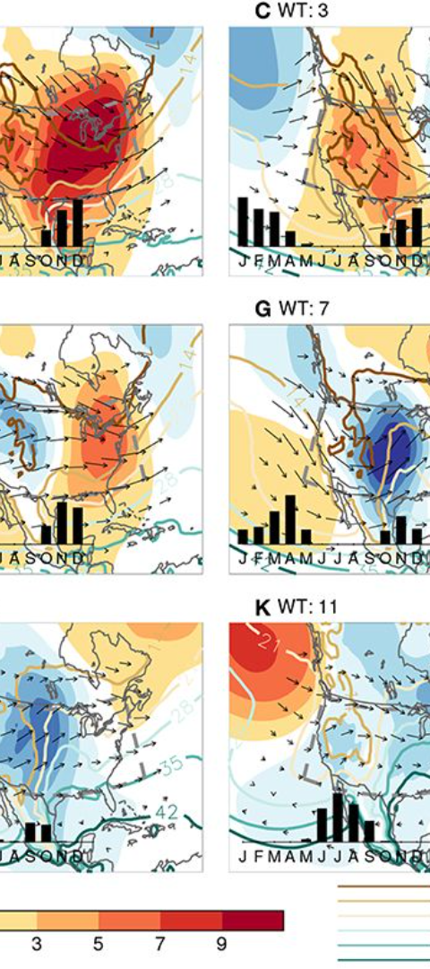
newUROKI.net
Климат и природные особенности
Разнообразие климатов
От арктического на севере до тропического на юге, Северная Америка предлагает широкий спектр климатических условий.
Обилие флоры и фауны
Различные экосистемы Северной Америки поддерживают разнообразную жизнь, включая уникальные виды растений и животных.

Slide 7
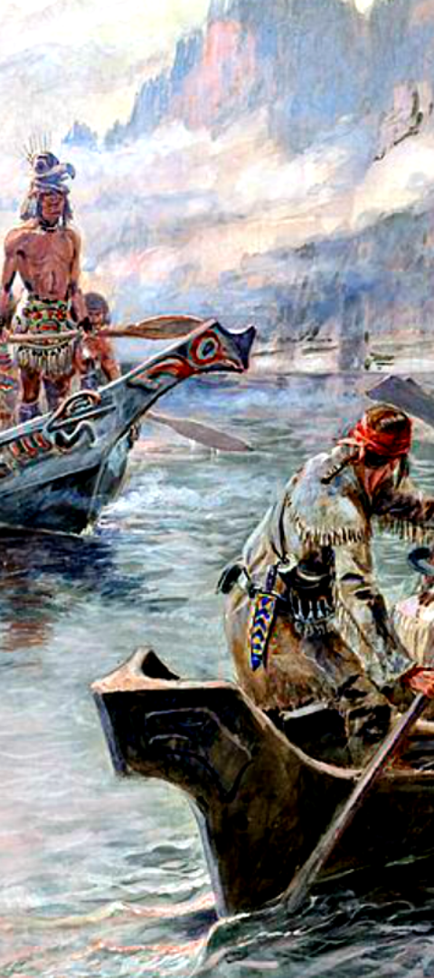
newUROKI.net
История открытия и освоения
1
До Колумба
История населения Северной Америки начинается задолго до прихода Колумба. Индейцы обладали развитой культурой и экономикой.
2
Европейская колонизация
После открытия Колумбом в 1492 году начался процесс европейской колонизации Северной Америки, изменивший жизнь местных обитателей.
3
Формирование национальных государств
В конце 18 - начале 19 века на территории Северной Америки произошло формирование современных национальных государств.

Slide 8
newUROKI.net
Значение Северной Америки в современном мире
300M+
3
Население
Главные экономики
Северная Америка - дом для более чем 300 миллионов людей, представляющих разнообразные культуры и языки.
США, Канада и Мексика являются ведущими экономиками в Северной Америке, внося значительный вклад в мировую экономику.

